Slide 1

Виробництво деревини й паперу значення, особливості технологій та чинники розміщення підприємств. Виробництво деревини й паперу в Україні.

Slide 2
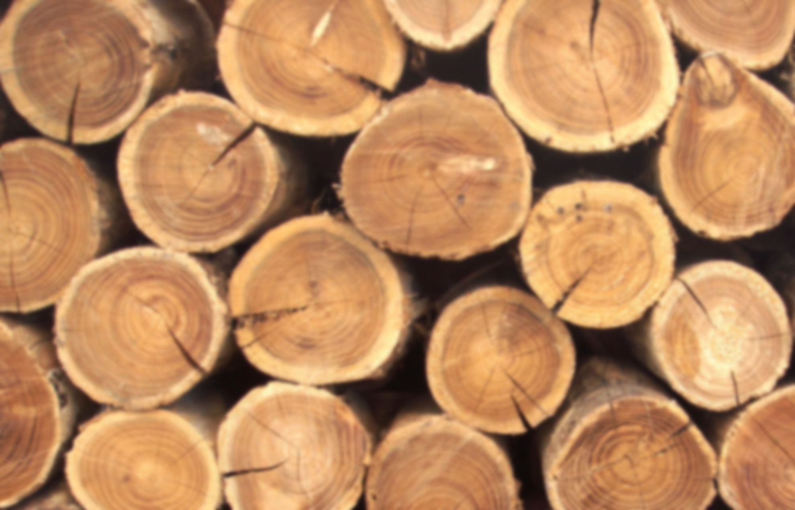
Виробництвом деревини й паперу займається лісова промисловість, яка є одним з найдавніших видів господарської діяльності. Лісова промисловість - система виробництв важкої промисловості, що займається механічною та хімічною переробкою деревини та утилізацією відходів виробництва. А деревообробна промисловість – галузь лісової промисловості, що здійснює механічну і хіміко-механічну обробку і переробку деревини і що використовує, як сировину для свого виробництва різні лісоматеріали.

Slide 3

Чинники розміщення підприємств
Чинник сировини є визначальним і для розміщення підприємств із виробництва деревостружкових і деревоволокнистих плит, фанери, що дає змогу комплексно використовувати відходи на лісокомбінатах. Меблеве виробництво та виготовлення деталей для житлового й промислового будівництва в минулому орієнтувалися значною мірою на споживача, а тому розміщувалися у великих містах.

Slide 4

Виробництво деревини й паперу в Україні
Обмеженість лісових ресурсів та їх приуроченість до окремих частин країн вплинули на масштаби розвитку та розміщення лісової промисловості України. У лісовому фонді переважають цінні хвойні (сосна, ялиця) і твердолистяні породи дерев (дуб, бук). Лісові ресурси України досить обмежені, тому здійснюється значний імпорт ділової деревини й пиломатеріалів з Білорусі та Росії. Понад 80% заводів лісопильного та стругального виробництва розміщуються у місцях лісозаготівлі.

Slide 5

Лісова й деревообробна промисловість сьогодні не належать до провідних у національному господарстві України. Значною мірою це пов’язано з обмеженою сировинною базою. Тому деревину, папір, целюлозу Україна змушена імпортувати з інших країн.
В Україні виділяють два великі лісозаготівельні райони — Поліський та Карпатський, де й здійснюються найбільш інтенсивні лісозаготівлі, розміщені малі й великі лісопильні підприємства.

Slide 6

У структурі виробництва паперу в Україні переважає виробництво тарного картону (54,4 %), а частка газетного паперу — менше 1 %. При цьому потреби національної економіки в картонно-паперовій продукції забезпечуються лише на третину власними виробниками, а решта імпортується. У вітчизняній целюлозно-паперовій промисловості діють 42 підприємства, які виробляють папір та картон.

